Slide 2
فصل بهار
نویسنده : نهال شاهرخ

Slide 3



فروردین
ماه فروردین اولین ماه از فصل بهار است

Slide 4


اردیبهشت
اردیبهشت ماه دوم از فصل بهار است

Slide 5
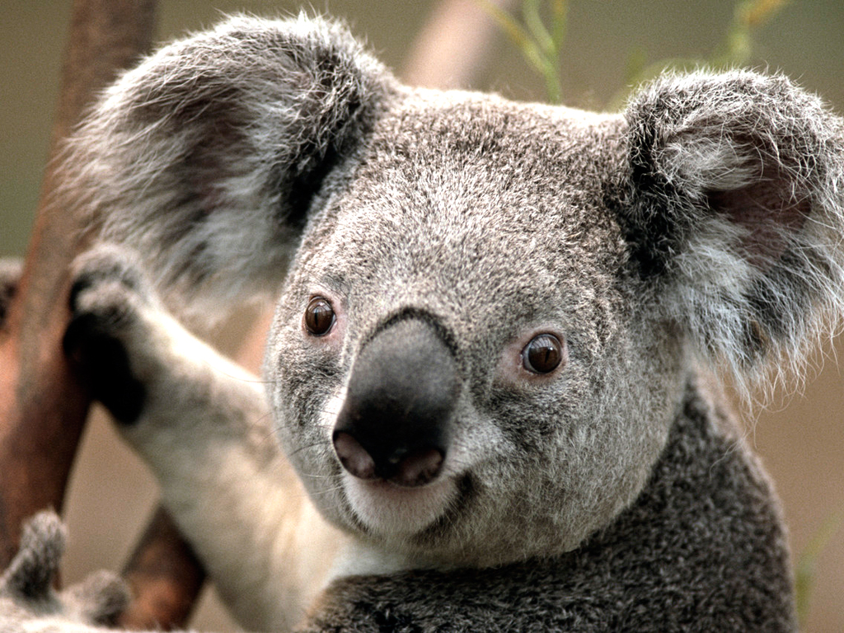
خرداد
خرداد سومین ماه فصل بهار است

Slide 6
جدول ماه های فصل بهار
تولد دایی من در این ماه است | ماه فروردین
تولد مادر من در اردیبهشت است | ماه اردیبهشت
خرداد گرم ترین ماه بهار است | ماه خرداد

Slide 7
با تشکر
پایان
نهال شاهرخ

